Slide 1



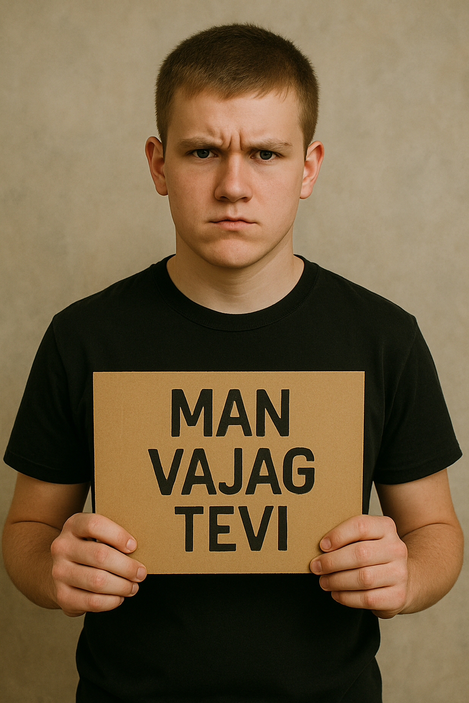


No vajadzības līdz realitātei:
Probācijas bērni ārpusģimenes aprūpes sistēmā
Jana Mituza
Valsts probācijas dienests
Resocializācijas departamenta
Uzraudzības un sabiedriskā darba nodaļas vadītāja

Slide 2

Valsts probācijas dienests
2024. gadā strādāja ar 14 682 probācijas klientiem, no tiem 25 % bija bērni un jaunieši (7 % vecumā no 11 – 17 gadiem un 18 % vecumā no 18 - 25 gadiem).
2024.gadā Dienests uzsāka darbu ar 231 bērnu, kuram piemērots audzinoša rakstura piespiedu līdzeklis vai kriminālsods.
82% bērnu tika piemērots kriminālsods, kas var atstāt smagas sekas uz bērna nākotni.

Slide 3
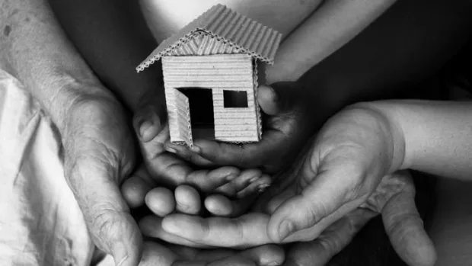

Probācijas bērns ārpusģimenes aprūpē
2024.gadā Dienests izpildīja 315 tiesas nolēmumus vai prokurora priekšrakstus par sodu bērniem.
  25% bērni atradās ārpusģimenes aprūpē.
Ģimenes situācija uzsākot soda izpildi:
  15% audžuģimene;
  17.5% aizbildnis;
  67.5% iestāde.
Astoņi bērni no audžuģimenes vai aizbildņa ievietoti ārpusģimenes aprūpes iestādē.
Bērni turpina uzturēt attiecības ar bioloģiskajiem vecākiem, bet ir gadījumi, kad vecāki atsakās no sava bērna vai lūdz noteikt pagaidu aizsardzību pret vardarbību.
Neatkarīgi no tā, kādā ģimenē un apstākļos bērns ir audzis - viņš grib ģimeni.

Slide 4

Probācijas bērns ārpusģimenes aprūpē
16 gadus vecs zēns.
Krimināllikuma pants | Skaits %
Zādzība, krāpšana, piesavināšanās nelielā apmērā | 58%
Zādzība | 24%
Laupīšana | 18%
Mantas tīša iznīcināšana un bojāšana | 18%
Bērni ir izdarījuši arī smagus, vardarbīgus noziedzīgus nodarījumus - slepkavību, tīšus smagus vai vidējus miesas bojājumus.

Slide 5
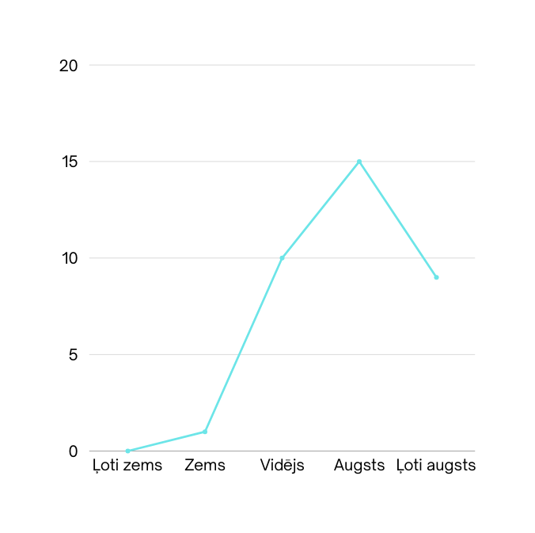
Probācijas bērns ārpusģimenes aprūpē
Bērniem identificētās problēmas:
  apreibinošu vielu lietošanas problēmas;
  impulsivitāte;
  vājas problēmu risināšanas prasmes;
  antisociāli uzskati;
  saturīga brīvā laika pavadīšanas trūkums.
Vardarbīgu noziedzīgo nodarījumu gadījumā kā problēmjomas tika atzīmēts neiejūtīgums un naidīgums.
Pienākumi: atrasties dzīvesvietā; narkologs; nelietot apreibinošas vielas; probācijas programmas; psihologs u.c.
Bērniem (35), kuriem veikti novērtējumi, ir augsts risks izdarīt atkārtotu noziedzīgu nodarījumu.

Slide 6

Jāņa stāsts
Vecākiem aizgādības tiesības atņemtas, kad Jānim bija 7 gadi, par aizbildni kļuva vecmāmiņa. Vecaki dzīvoja ārzemēs, māte ar Jāni uzturēja kontaktus, bet nomira, kad viņam bija 14 gadi.
Uzvedība pasliktinājās: depresija, ātra aizkaitinātība, trauksme, vielu lietošana.
Tiesībsargājošo iestāžu redzeslokā no 9 gadu vecuma, pirmais kriminālsods 14 gadu vecumā (miesas bojājumi vienaudzim). Veicis arī laupīšanu un vairākas zādzības.
Bērnam nonākot jaunā vidē - jāiedarbina visi resursi un atbalsta pasākumi, nevis jāieslēdz atvaļinājuma režīms.

Slide 7

Gunāra stāsts
Gunāram ir 17 gadi, kopš sešu gadu vecuma dzīvo ārpusģimenes aprūpes iestādē. Ir identificēta viegla garīgā atpalicība un citi traucējumi.
11 gadu vecumā tika ievietots audžuģimenē, tomēr pēc diviem gadiem ģimene lūdza Gunāru izņemt, jo viņš lieto apreibinošas vielas, melo, zog, rupji lamājas, neievēro noteikumus mājās, ir nosliece uz klaiņošanu.
Kopš Gunāra 13 gadu vecuma ierosināti 13 kriminālprocesi - zādzības (alkohola), mantas bojāšana.
Atbalsts nepieciešams ne tikai bērnam un viņa ģimenei, bet arī speciālistiem.

Slide 8
Probācijas bērns ārpusģimenes aprūpē
Darbā bērniem novērotas šādas grūtības:
  Traumatiskas pieredze (ilgstoši piedzīvota vardarbība, krīzes situācija);
  Emociju atpazīšana un regulēšana, t.sk., vardarbības pielietošana kā risinājums;
  Vielu lietošanas pieredze;
  Motivācijas trūkums;
  Spēcīga grupas ietekme;
  Noteikumu neievērošana.

Slide 9

Izaicinājumi
1. Savlaicīga speciālistu iesaiste ģimenes problēmu risināšanā (atteikšanās no bērna, pagaidu aizsardzība pret vardarbību).
2. Informācijas trūkums par bērnu, t.sk., mainot iestādes (un sākas viss no gala).
3. Alternatīvas (iestādē būs sliktāk, citi pakalpojumi dārgi).
4. Atbalsts ārpusģimenes aprūpes iestādei, aizbildnim u.c. (vardarbība no bērniem).
5. Iestādē (uzraudzības nodrošināšana, piesaiste iestādei/personālam).

Slide 10
Veiksmes stāsti
Speciālisti un ģimenes, kuras nepadodas.
Starpinstitūciju sadarbība.
Nevalstiskais sektors.
Alternatīvi pasākumi:
  SOS bērnu ciemata "Meža pakalpojums".
  Allažu bērnu un ģimenes atbalsta centra Vides maiņas principā balstīts risku mazināšanas pakalpojums.

Slide 11


"Darbs ar bērniem prasa ne tikai zināšanas, bet arī sirdi - un tieši tas padara speciālistus unikālus"
Jana Mituza
jana.mituza@vpd.gov.lv
+371 22016802

